Slide 1
准备工作

Slide 2
正式开学前必须备齐
一、语文笔记本
二、语文错题本
记下做错或自己不懂的题目。
三、随笔本＋阅读积累本（摘抄本）
四、自备“楷体硬书字帖” 。
每周上交一次，不合格重练。

Slide 3
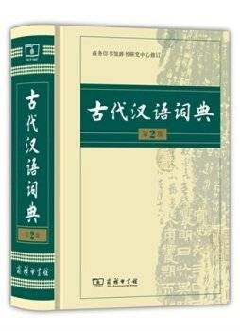
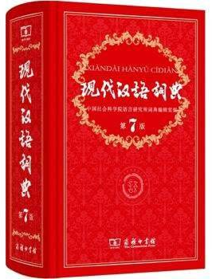
（商务印书馆/最新版）
（商务印书馆）

Slide 4
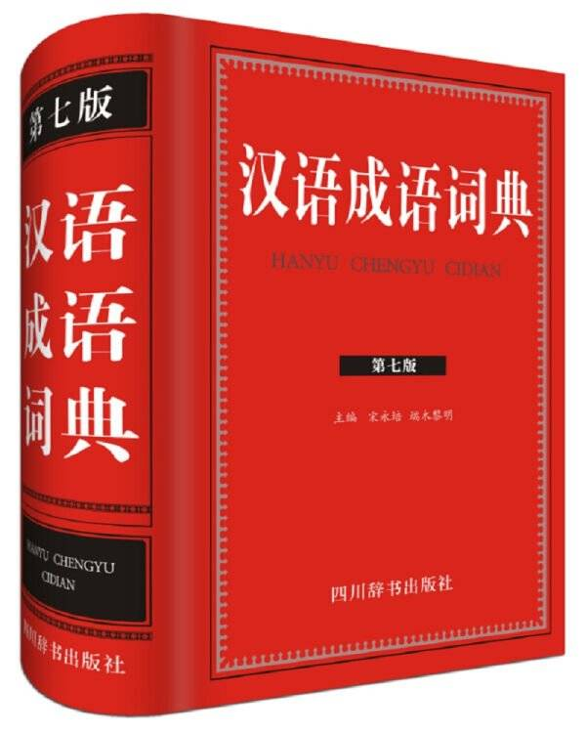
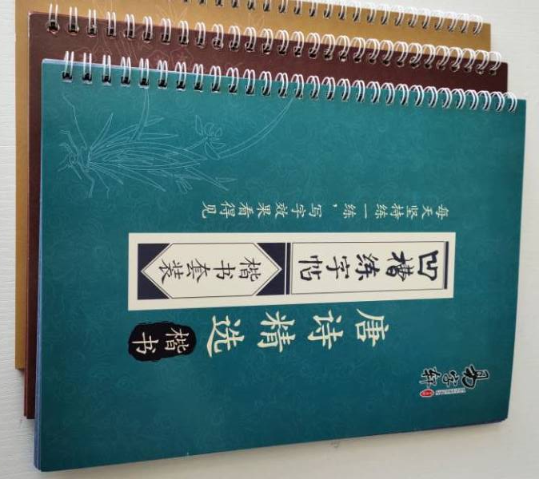
（无权威版推荐）
（楷体硬书字帖即可）

Slide 5
正式开学前至少8选2自购
六、语文工具书：
《现代汉语词典》（商务印书馆/最新版）
《古汉语常用字典》（商务印书馆）
《成语词典》（无权威版推荐/最新版）
七、《古文观止 》（中华书局）
八、《唐诗鉴赏辞典》
《宋词鉴赏辞典》
《宋诗鉴赏辞典》
《元曲鉴赏辞典》

Slide 6
高中课外必读推荐书目（20部）
1《论语》
2《三国演义》罗贯中
3《红楼梦》 曹雪芹
4《呐喊》鲁迅
5《女神》 郭沫若
6《子夜》茅盾
7《家》 巴 金
8《雷雨》曹禺
9《围城》 钱钟书
10《谈美书简》朱光潜

Slide 7
高中课外必读推荐书目（20部）
11《哈姆莱特》莎士比亚
12《堂吉诃德》塞万提斯
13《歌德谈话录》 艾克曼
14《巴黎圣母院》雨果
15《欧也尼·葛朗台》巴尔扎克
16《匹克威克外传》狄更斯
17《复活》 列·托尔斯泰
18《普希金诗选》普希金
19《老人与海》 海明威
20《泰戈尔诗选》泰戈尔

Slide 8
推荐订阅杂志
1《读者》
2《青年文摘》
3《格言》
4《意林》
5《作文素材》
6《读写月刊》
7《作文成功之路》

Slide 9

书信格式

Slide 10
应用文：最讲格式！
应用文是在日常的工作、人际交往中经常用到的一种文体。包括书信、通知、申请、请假条、借据、收条、请示报告、合同等。
书信是应用文的一种。

Slide 11
书信格式
书信的格式是应用文的基本格式。
其他应用文基本上能用到这些格式。
书信可分为五个部分：
称呼、正文、结尾、署名、日期
每个部分都有一定的格式。

Slide 12
书信各部分的格式
（1）称呼：
必须在第一行顶格写。
称呼后加冒号，表示下面有话要说。
（2）正文：
正文的开头空两格，通常先写问候的话。
如果写的事情较多，可以分段写，一件事情写一段。
每段开头空两格。
如果是回信，先要写明来信收到，并对来信中提及的问题或要求办理的事情作出回答。

Slide 13
（3）结尾：
可写表示祝愿、勉励或敬意的祝颂语。
祝颂语之后写“此致敬礼” 。
“此致”一般可以另起一行空两格写，
“敬礼”则一定要另起一行顶格写。
在“敬礼” 的下一行的右半行写自己的名字，署名的前面应写上跟随对方相应的称呼，如“儿、弟、学生”等等。
（4）署名：
应写在署名的正下方。写清年月日，
以便查考。
（5）日期：
（举李春波《一封家书》为例）

Slide 14
亲爱的爸爸妈妈：
您好。
现在工作很忙吧，身体好吧。
我现在广州，挺好的，爸爸妈妈不要太牵挂。虽然我很少写信，其实我很想家爸爸。每天都上班吗？干了一辈子革命工作，也该歇歇了。我买了一件毛衣给妈妈，别舍不得，穿上吧！以前儿子不太听话，现在懂事他长大了。哥哥姐姐常回来吗？替我问候他们吧。有什么活儿就让他们干，自己孩子有什么客气的。
爸爸妈妈多保重身体，不要让儿子放心不下。今年春节我一定回家。好了，先写到这吧。
此致
敬礼！
儿：李春波
一九九三年十月十八号

